Slide 1
第四讲 概 念
一、概念及其逻辑特征
二、概念的种类
三、概念外延间的关系
四、明确概念内涵的方法－－定义
五、明确概念外延的方法－－划分
六、概念的限制和概括
七、集合及其推演

Slide 2
一、概念及其逻辑特征
1.概念：反映对象特有属性或本质属性的思维形态。
1.1 认识的对象及对象的属性
1.2 特有属性和非特有属性
特有属性是一类事物都具有的某种属性，并且它为该类事物所独有，其他种类的事物不具有这种属性。
1.3 本质属性和非本质属性
本质属性是决定一事物之所以成为该事物并区别于其他事物的属性；非本质属性就是不具有决定一事物是否存在的作用的那些属性。
本质属性都是特有属性，但并非所有特有属性都是本质属性。
本质属性是分层的、多方面的（克里普克kripke）

Slide 3
2、概念与语词
2.1 概念的存在和表达离不开语词；但两者有重要的区别。概念不具有民族性和阶级性。
2.2 概念和语词并非一一对应。
2.2.1 不同民族用不同的语词表达同一个概念。
2.2.2 在同一个民族的语言当中，概念与语词也不是一一对应 .
●并不是所有语词都表达概念。虚词不表达概念.
●同一个概念可以用不同的语词表达。水泥 、“洋灰”、“水门汀”、“士敏土” 。
●同一个语词可以表达不同的概念。“逻辑”、“白头嗡”
2.3 词项：表达概念的语词。一般放在命题中才能讨论。

Slide 4
∇ 认知三角形
概念、语词和对象构成了一个以认知主体为中心或联结纽带的认知三角形。
概念属于思想层面――它是认知主体认识的结果，是对认识对象的反映。
语词属于语言层面――语言是认知主体创造的，用以表达思想内容。
对象属于实在或存在层面――它是认知主体认知的客体，用语词指谓一定的对象。

Slide 5
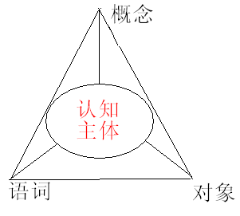
∇ 认知三角形
武汉是湖北的省会城市
“武汉”是两个汉字
武汉是一个概念

Slide 6
3、概念的逻辑特征：内涵和外延
3.1内涵：反映在概念中的对象所具有的特有属性或本质属性。
3.2外延：适用于某个概念的对象就叫该概念的外延。它是概念所指称或表达的对象。
3.3 任何概念都有外延和内涵
3.3.1 “上帝”、“鬼神” 等是相对的虚概念，又如:
3.3.2 理想概念：理想刚体、永动机、以太、燃素
3.3.3 自毁概念：“圆的方”、“黑的白”

Slide 7
二、概念的种类
1、单独概念和普遍概念（外延标准）
1.1单独概念：只反映一个事物的概念，外延只有一个
1.1.1 专名：直接指称对象，人名、地理名称、单个事件
1.1.1 摹状词：通过描述属性来确定对象。
1.2 普遍概念：反映一类事物的概念，外延有多个
普遍名词、形容词或动词一般表示普遍概念

Slide 8
2、集合概念和非集合概念（内涵标准）
2.1 集合概念：以某类事物的群体或整体为反映对象。
它反映的是集合内所有分子在总体上所具有的属性，是该集合所具有的属性，而该集合内的分子不一定具有。如 “森林”、“书籍”、“中国人”
2.2 非集合概念：集合内的每个分子都具有同一个属性。
2.3 这两者的区分主要取决于语境。
一般说来，集合概念前面不能加全称量词“所有”；而非集合概念和普遍概念都可以加全称量词。

Slide 9
3、正概念和负概念（肯定或否定）
正概念：又叫肯定概念，是反映对象具有某种属性的概念 。
负概念：又叫否定概念，是反映对象不具有某种属性的概念。如：“非学生”、“非本单位工作人员”、“不合理” 。
从语言表达上来看，表达负概念的语词往往带有否定词“非”、“不”、“无”，但并非所有带有这些否定词的概念都是负概念。
譬如，“非洲”、“”不丹“、”“无锡”等 。
正、负概念是相对于一定论域而言的。正概念和负概念是相辅相成的，它们把论域一分为二。
如“非正义战争” 相对于“战争”。

Slide 10
这三种分类分别是根据三种不同的标准。
一般说来，集合概念和非集合概念都是普遍概念，而单独概念通常被看作非集合概念。
一个概念可以分别根据这三个标准进行归类，因此，可以属于这六种概念中的某三种。
譬如，“火星”是单独概念、非集合概念和正概念；
“非正规化部队”是普遍概念、集合概念（因为其中的个体是军人，而不是部队）和负概念。

Slide 11
三、概念外延间的关系
每个概念都有它反映和指称的一定范围的对象，它们构成一个类，即它的外延。按类之间是否具有相同的分子，可以把概念外延之间的关系分为两种。
1. 相容关系: 两个概念的外延之间有相同的分子。
1.1 全同关系：两个概念的外延完全重合，即指称同样的对象。如“暮星、“晨星”、“启明星”；“等边三角形”和“等角三角形”。
1.2 真包含关系：概念A的全部外延a都在另一个概念B的外延b之中，且b中有的分子不在a之中，则B真包含A。“男学生”－“学生”。
1.3 真包含于关系：如上，则称A 真包含于B。
1.2和1.3统称包含关系，又叫属种关系。外延大的叫“属概念”。
1.4 交叉关系：两个概念只有部分外延重合。

Slide 12
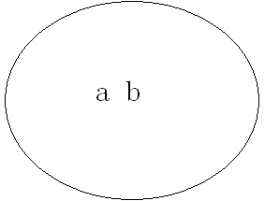
A和B是全同关系

Slide 13
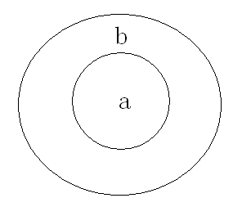
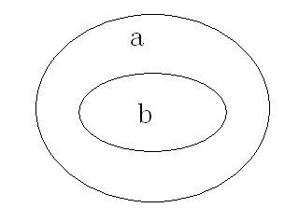
“A真包含B”和“A真包含于B”

Slide 14
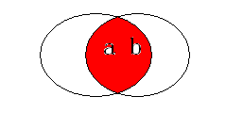
A 和B的交叉关系

Slide 15
三、概念外延间的关系
2、不相容关系（全异关系）：两个概念的外延没有任何部分重合
2.1 矛盾关系：如果两个具有全异关系的概念同时包含于一个属概念之中，并且它们的外延之和恰好等于该属概念的外延。金属＋非金属＝元素；男学生＋女学生＝学生；正义战争＋非正义战争＝战争
2.2 反对关系（对立关系）：如果两个具有全异关系的概念同时包含于一个属概念之中，并且它们的外延之和小于该属概念的外延。如
“马克思主义者”和“反马克思主义者”；“原始社会”和“奴隶社会”等等。
▼不属于同一论域的两个概念之间只能是全异关系。
如：“学生”和“文学作品”；
▼单独概念之间的关系只能是全异关系。
如“华中科技大学”和“华中科技大学人文学院”

Slide 16
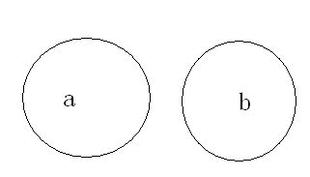
A 和B全异关系(不同论域下)

Slide 17
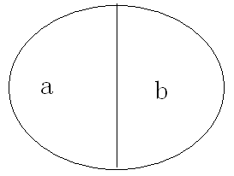
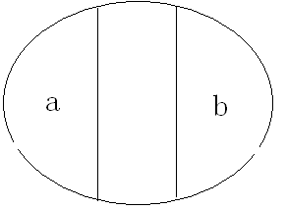
A和B是矛盾关系和反对关系

Slide 18
四、定义
1、定义（界说）：是明确概念内涵的逻辑方法，即揭示概念所反映对象的特有属性或本质属性的方法。
2、定义的结构： Ds 就是 Dp。
被定义项 定义联项 定义项
定义联项一般用“就是”、“称为”、“叫做”、“当且仅当”表示。
3、下定义的一般方法－－属概念＋种差＝被定义项
3.1 下定义时先概括（找属概念）后限制（找种差）
3.2 哲学范畴不能用属加种差方法下定义

Slide 19
四、定义
4、定义的种类
4.1 实质定义：揭示概念所反映对象的固有属性或本质属性的定义。
月蚀就是由于地球运行于太阳和月球之间所引起的月球失光现象。
4.1.1 性质定义：揭示概念所反映的对象的性质的定义。
4.1.2 发生定义：揭示概念所反映的对象的产生或形成过程。
4.1.3 功用定义：揭示概念所反映的对象的功能或作用的定义。
4.1.4 关系定义：揭示概念所反映的对象与其他对象的关系的定义。
它们都是“属加种差”法，种差分别是性质、产生过程、功能、关系。

Slide 20
4.2 语词定义：就是揭示（说明或规定）语词的意义的定义。它实际上只是类似于定义。
4.2.1 说明的语词定义：对已经确定的意义加以说明。
如：“耄耋之年”表示八九十岁年纪；“衮服”
4.2.2 规定的语词定义：对尚不确定的意义进行规定。
如：“四个现代化”、“亚洲四小龙”、“一国两制”

Slide 21
5、定义的一般规则
5.1 定义项和被定义项在外延上必须全同
5.1.1 定义过宽：Dp真包含Ds。 “犯罪是违反法律的行为”
5.1.2 定义过窄：Dp真包含于Ds。“商品是通过货币交换的劳动产品”
5.1.3 定义交叉：Dp与Ds交叉。“中国人是在中国出生的人”
5.1.4 定义全异：Dp与Ds全异。如“诗歌是研究文化的科学”
5.2 定义项一般不能直接或间接地包含被定义项
5.2.1 同语反复 如“生命是有生命物体的生理现象。”
5.2.2 循环定义（恶性） 譬如，“理性是人区别于动物的高级神经活动，高级神经活动是人的理性活动。”

Slide 22
5、定义的一般规则
▼ 良性循环定义是合理的。譬如，数学归纳法定义。
先辈：父母是先辈，如果x是他的先辈，那么x的父母也是他的先辈。
5.3 定义不能使用含混的言辞或比喻
托洛斯基对“列宁主义”的定义就用了比喻。
“生命：内在关系对外在关系的不断适应与反应。” （斯宾塞）
5.4 定义一般不用否定句或负概念
例外 惰性气体：不能与其他元素化合的气体
孤儿：就是无依无靠父母双亡的儿童

Slide 23
6、定义的作用
6.1 定义对人的认识有综合作用，有利于巩固认识成果。
6.2 定义有传递知识的作用
6.3 定义对认识有检验作用

Slide 24
五、划 分
1、划分的含义：一种明确概念外延的逻辑方法。它是通过把一个属概念分为若干种概念来揭示概念外延的一种逻辑方法。
2、划分的结构：划分的母项－－（划分标准）－－子项
“划分标准”是指划分所依据的对象的某个或某些属性
如：三角形分为直角三角形、锐角三角形、钝角三角形。
（划分标准就是“角的大小”）
3、划分的种类
3.1 一次性划分和连续划分
学生分为大学生、中学生、小学生
哲学派别分为唯心主义和唯物主义哲学，唯物主义又可以分为朴素、机械、辩证唯物主义；唯心主义分为主观和客观唯心主义。

Slide 25
五、划 分
3.2 二分法和多分法（按划分的子项的数目不同）
高等院校按录取批次就是多分法
二分法一般是把母项分为两个相互矛盾的子项，其中一个是正概念，一个是负概念。但有例外：
学生分为男学生和女学生。
命题分为综合命题和分析命题
3.3 一般划分和科学划分（分类）
3.3.1一般划分：所采用的划分标准可以是对象的非本质属性
譬如，考生分为考文科的、考理科的、考工科的、考艺术的等。
3.3.2科学划分：所采用的划分标准是对象的本质属性。
譬如，生物学上的分类，元素周期表

Slide 26
五、划 分
4、划分的规则
4.1 划分所得诸子项外延之和必须等于母项的外延
4.1.1 犯子项不穷尽错误（划分不全）：子项外延之和小于母项外延。 如“大学生＋小学生”小于“学生”
4.1.2 犯多出子项错误：子项外延之和大于母项外延。如
文学作品包括小说、诗歌、戏曲、散文、逻辑论文等。
4.2 每次划分必须按同一标准，否则犯“标准不同一”的错误。
4.3 划分所得子项一般应相互排斥，否则犯“子项相容”的错误。
例外：科学家分为物理学家、化学家……，但有人既是物理学家又是化学家。

Slide 27
六、概念的限制和概括
1、内涵和外延之间的反变关系
具有属种关系的两个概念，如果一个概念的外延大则其内涵少；如果其内涵多则外延小。
考虑这样一个语句序列：“活着的人”﹑“有脊梁骨的活着的人”﹑“有脊梁骨而小于一千岁的活着的人”﹑“有脊梁骨又小于一千岁且还没有把国会图书馆所有的书都读完的人” 。
2、概念的限制：增加概念的内涵以缩小其外延，从而形成一个新的概念。
程式：属→种；极限是单独概念
3、概念的概括：减少概念的内涵以扩大其外延。
程式：种→属；极限是哲学范畴

Slide 28
七、集合及其推演
1、集合论的基本概念
1.1集合：简单地说就是一堆东西的总体，其中每个东西称为这个集合的元素。A＝{a, b, c}
1.2属于：元素与集合之间的关系。 a是集合A的元素称为a属于A，记为“a∈A“。
1.3子集：如果集合A的每个元素都是B的元素，则称集合A是B的子集。它们之间是包含关系，即A⊆B；如果集合A是B的真子集，则A⊂B。
1.4空集：没有任何元素的集合叫空集，它是任何集合的子集。” ∅“
1.5全集：如果一个集合包含了一个论域的所有对象，则该集合就是全集。譬如，相对于”实数“这一论域，实数的集合就是一个全集。
1.6幂集：集合A的所有子集组成的集合叫A的幂集。集合{1, 2, 3}的幂集是{∅, {1} , {2} , {3} , {1, 2} , {1, 3} , {2, 3} , {1, 2, 3} }

Slide 29
七、集合及其推演
1.7两集合相等：两个集合有同样的元素。
A＝{a, b, c}等于B＝{ b, a, c，a}
2、集合的推演
2.1 集合的 “并” ∪，逻辑加
2.2集合的“交” ∩，逻辑乘
2.3集合的“差”： A和B的差集就是属于A但不属于B的所有元素构成的集合；又叫“逻辑差”
2.4集合的补：一个全集1与另一个集合A的差集1－A，叫A的补集。

Slide 30
七、集合及其推演
3、集合运算的一些基本规律
3.1交换律：A ∪B＝ B∪A； A ∩ B＝ B ∩ A
3.2结合律： （A ∪B）∪C＝ A ∪ （B∪C）
（A ∩ B） ∩C＝ A ∩ （B ∩C）
3.3分配律： A ∪ （B ∩C）＝ （A ∪B） ∩ （A∪C）
A ∩ （B∪C）＝ （A ∩ B） ∪ （A ∩ C）
3.4德摩根律：¬（ A ∪B ）＝ ¬A ∩ ¬B
¬ （ A ∩ B ）＝ ¬A ∪¬B

